Slide 1
Création d’un robot-sumo
Réalisé par :
Max RENIE
Jérémy ZANGLA
Présenté par :
VéronneYEPMO TCHAGHE
Jérémy ZANGLA
Encadrant :
Claude MAZEL

Slide 2
Introduction
Comment créer un robot-sumo à partir de zéro ?

Slide 3
Plan
Contraintes
Fabrication du robot
Développement du logiciel
Conclusion
Axes d’amélioration

Slide 4
Contraintes
Arène :
  77cm de diamètre
  Centre blanc, bordure noire
Robot :
  10cm x 10cm
  500g

Slide 5
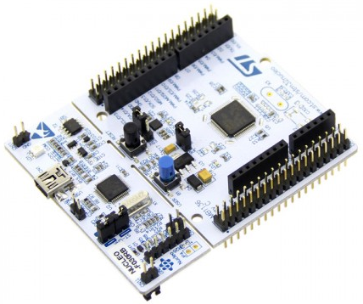
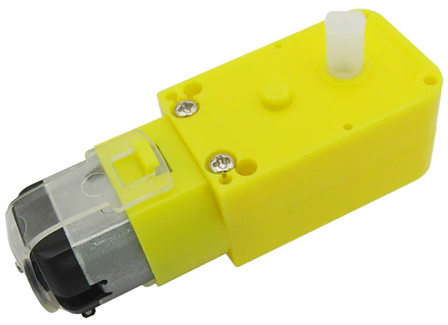
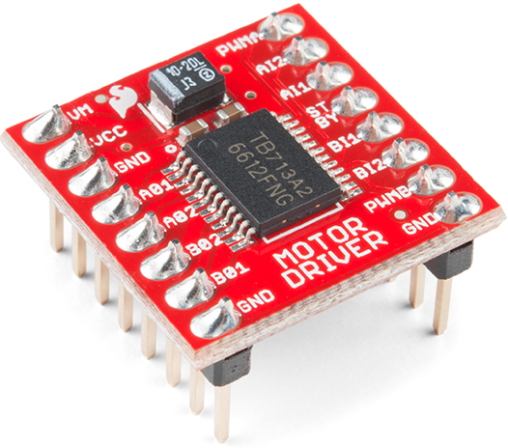
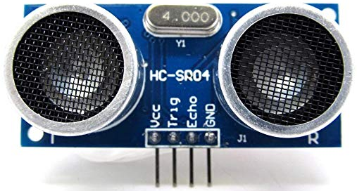
Fabrication du robot
Prototype de test :
Contrôleur
Moteur
Contrôleur moteur
Capteur de distance

Slide 6
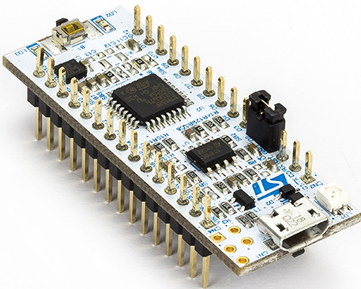
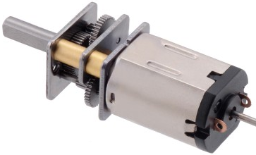
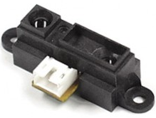
Fabrication du robot
Version finale :
Contrôleur
Moteur
Contrôleur moteur
Capteur de distance

Slide 7
Développement du logiciel
Choix de la stratégie :
  Esquive
  Attaque rapide
  Force brute
  Piège

Slide 8


Développement du logiciel
Implémentation logicielle :
  Machine à état
  Orienté objet
  C++ (Mbed)

Slide 9
Conclusion
Réussite partielle
Découvertes

Slide 10
Axes d’amélioration
Respect des contraintes
Tests de performances
Modifications

